Slide 1
Parkovi grada Vinkovaca
PROJEKT COMENIUS

Slide 2
Park na trgu bana Josipa Šokčevića
VELIKI PARK
-zaštićen od 1999. godine
-omiljeno šetalište i okupljalište građana
-nalazi se u središtu Vinkovaca
-dominiraju stabla divljeg kestena i sebrnolisne lipe a javljaju se i javori
-uređen je kao šetnica s drvoredima, klupama, fontanom i spomenikom
-redovito se uređuje
Veliki park s bočne strane

Slide 3
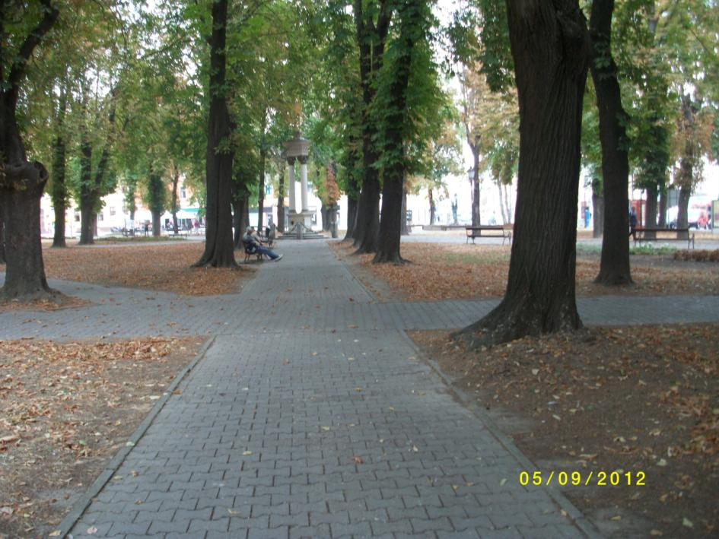
Park s unutarnje strane.

Slide 4
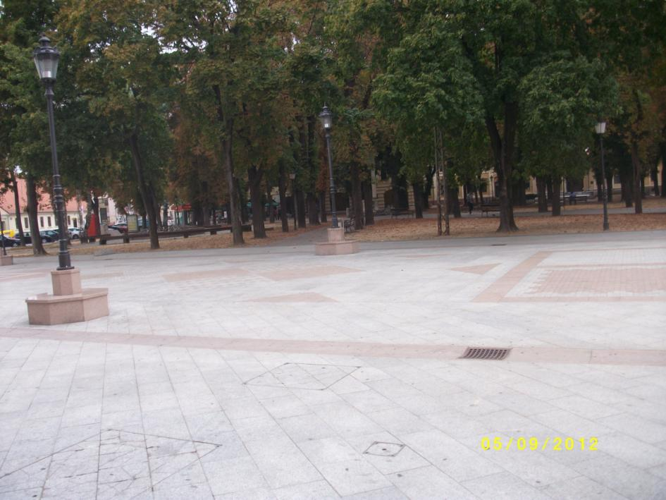
Park sa strane Pješačke zone.

Slide 5
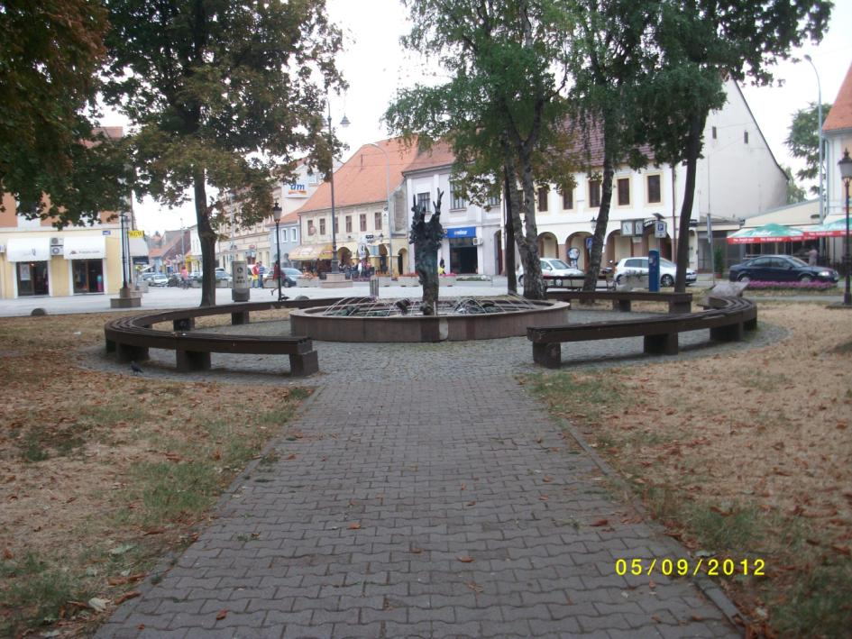
Fontana u parku.

Slide 6
Crkva u Velikom parku

Slide 9
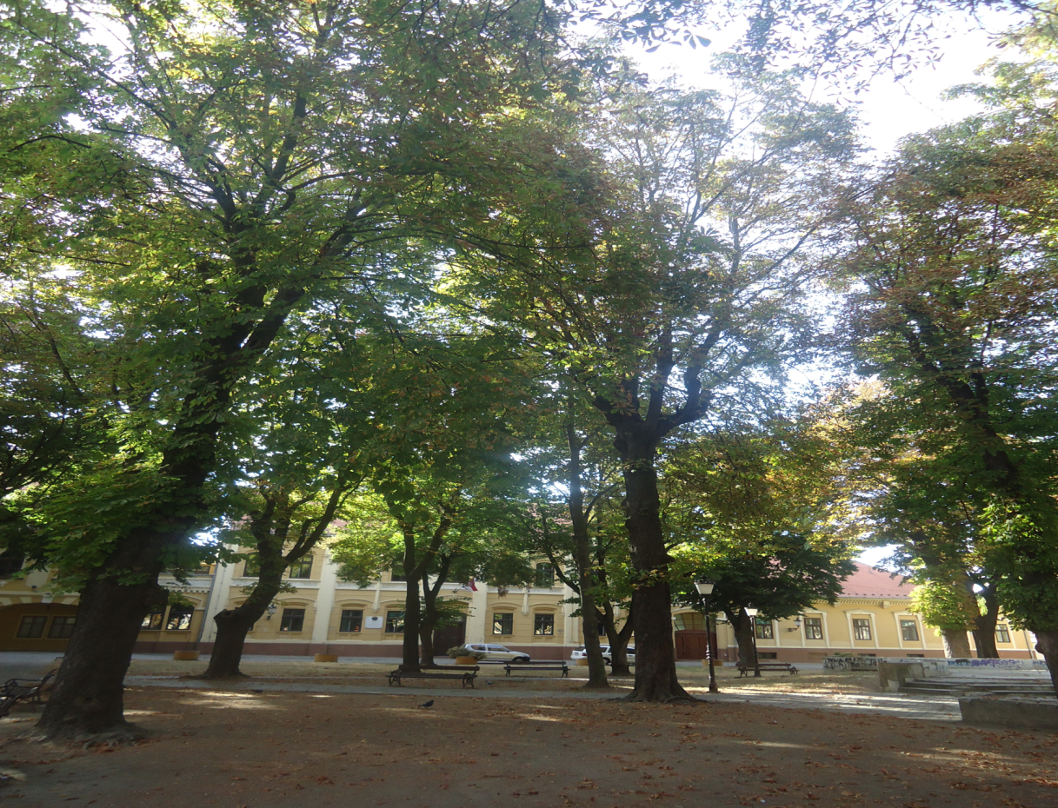

Slide 12
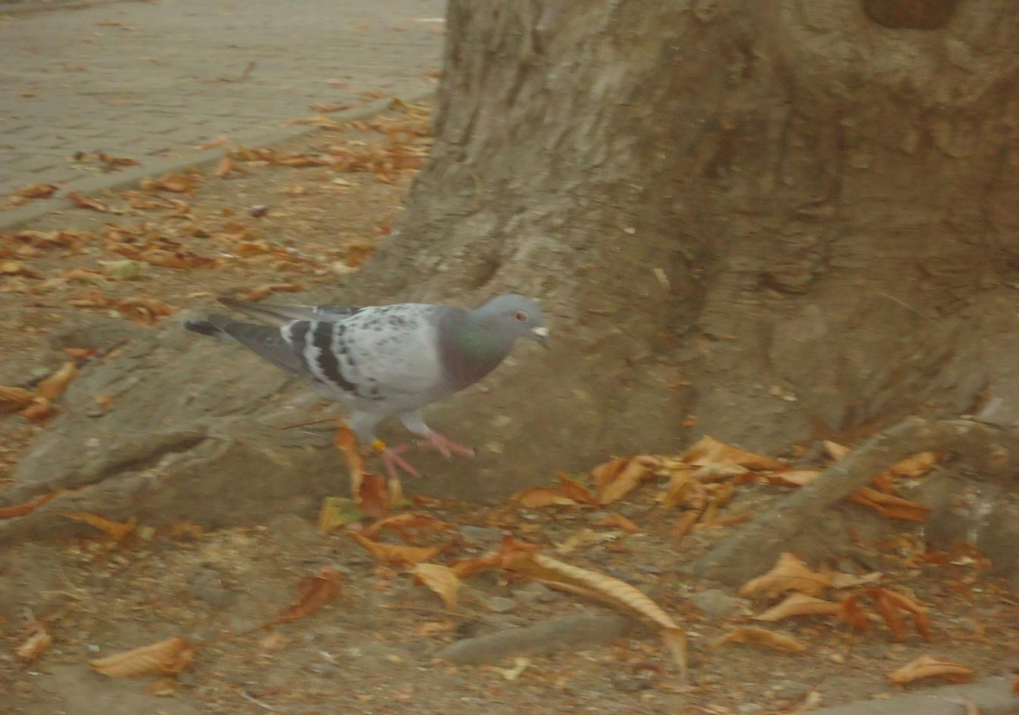

Slide 14
Park Lenije
-zaštićen je od 1999. godine
-dio je povijesne jezgre Vinkovaca
ukupne površine 4 ha
-nalazi se na južnom ulazu u Vinkovce uz cestu H.D.Genschera i rijeku Bosut
-u parku rastu stabla divljeg kestena, srebrnolisne i malolisne lipe, klena, gorskog javora (Acer pseudoplatanus) i javora mliječa, te nekoliko starih hrastova lužnjaka i paulovnija (Paulownia tomentosa)
-nakon Domovinskog rata park je saniran i djelomično preoblikovan
-rijeka Bosut se povremeno čisti od velikih nakupina flotantnih biljaka, prvenstveno populacije vodene leće (Lemna minor)

Slide 15
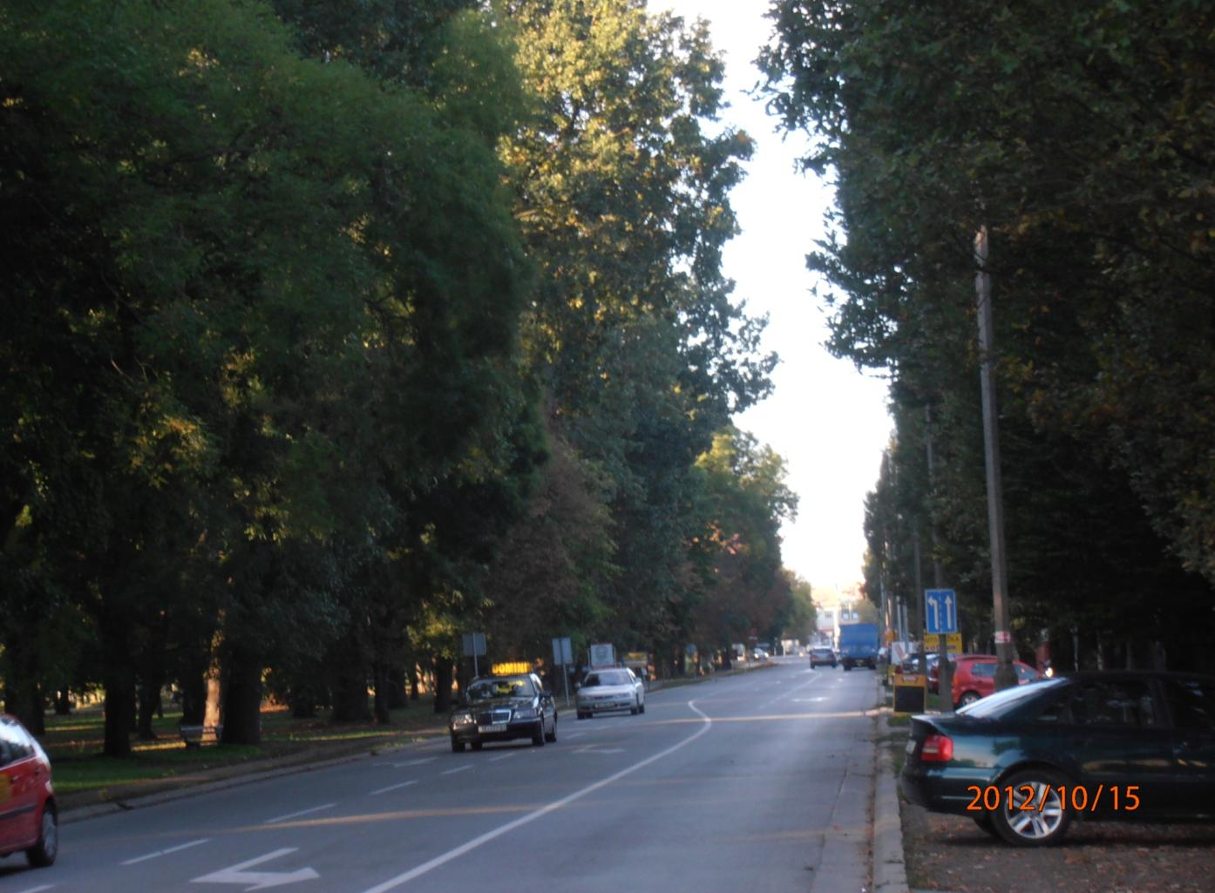

Slide 16
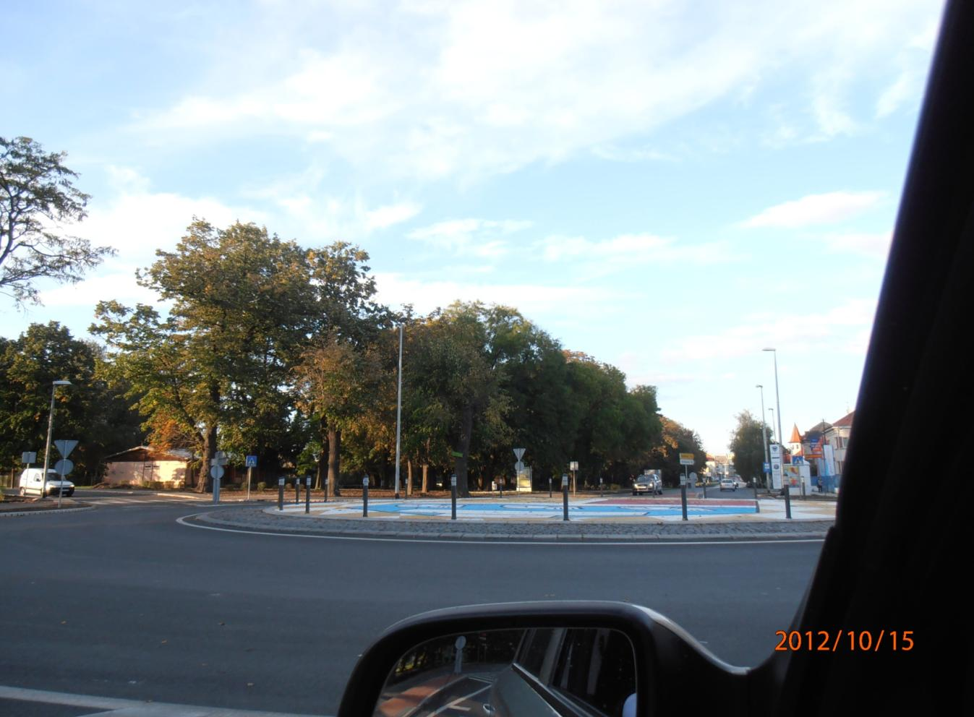

Slide 17
U parku Lenije djelatnici "Hrvatskih šuma" posjekli su jedan od najvećih hrastova jer su mu se često počele lomiti grane i postojala je opasnost od rušenja čitavog stabla za jačeg nevremena. Ovo, jedno od najstarijih stabala u parku, starije od 100 godina, bilo je visoko oko 21 metar. Hrast je u podnožju imao promjer 2 metra, a opseg oko 6 metra i 20 centimetara. Deblo hrasta u sebi ima puno zaostalih gelera iz rata tako da nije iskoristivo za rezanu građu, ali će ga djelatnici "Hrvatskih šuma" prikladno zbrinuti dok će djelatnici Cvjećarstva odvesti granje.

Slide 18
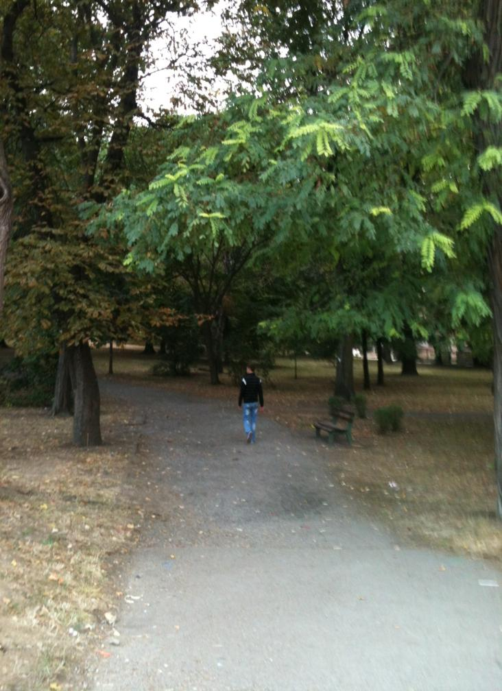
Park Lenije proglašen je zaštićenim
dijelom prirode – spomenikom
parkovne arhitekture na 15. sjednici
Skupštine Vukovarsko-srijemske
županije, 18. lipnja 1999. godine.
Dio je povijesne jezgre grada Vinkovaca, s površinom od 4,00 ha pruža osvježenje
i stvara vlastitu ugodnu mikroklimu
koju ponajprije koriste učenici brojnih
srednjih škola smještenih u njegovoj neposrednoj blizini. Gradski stadion,
sportske dvorane i gradski bazen dio
su sportskih i rekreativnih objekata odavno povezanih sa parkom putem
trenažnih obuka različitih sportskih
grupa i rekreativaca koji koriste njegove
staze i površine.

Slide 19
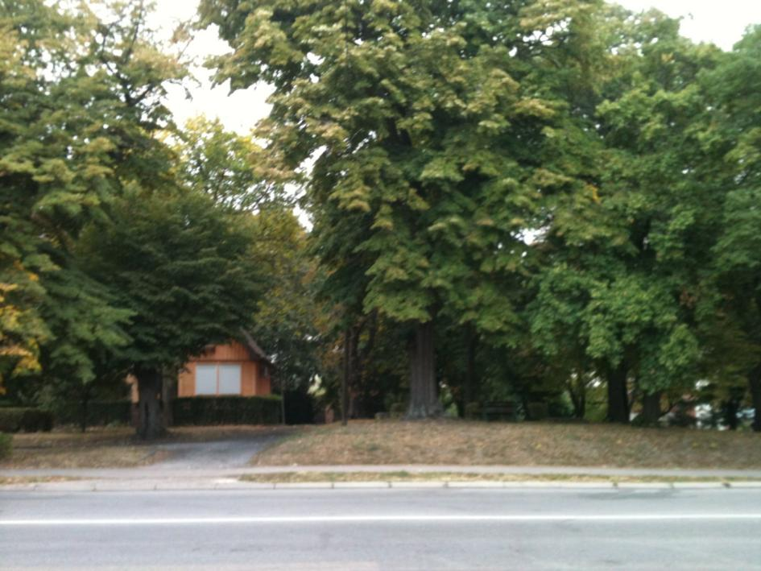

Slide 20
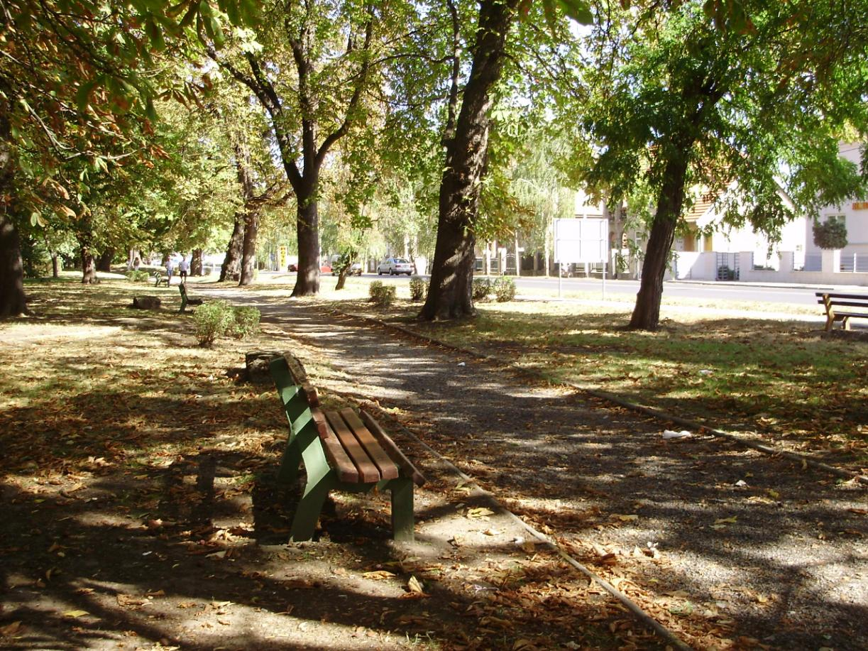

Slide 21
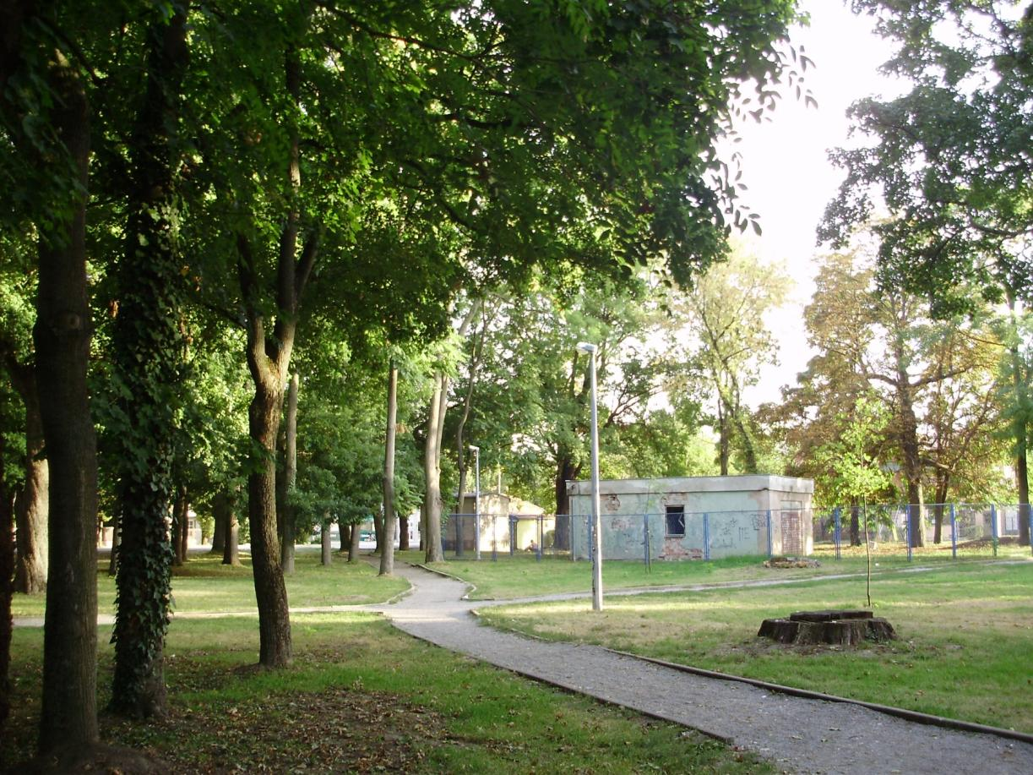

Slide 22
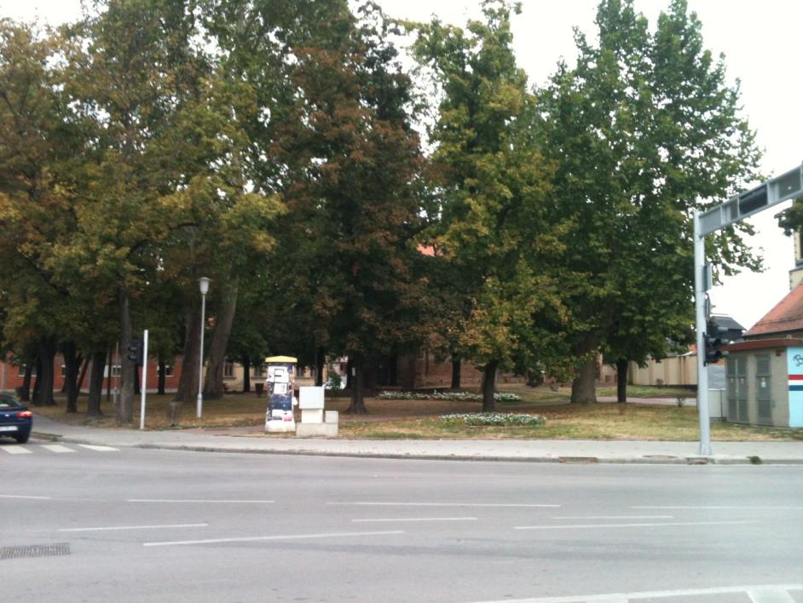
Trg sv. Ilije i sv. Vinka
Park kod crkve Sv. Ilije na Meraji tzv. ''mala crkva'‘.

Slide 23
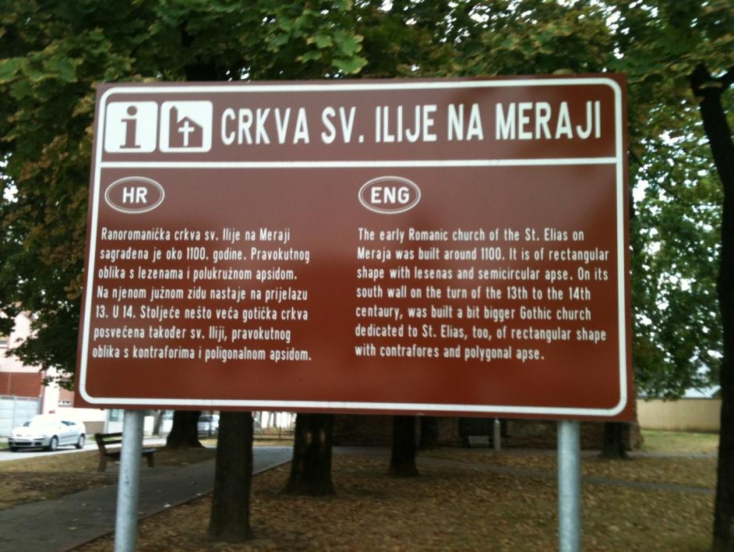

Slide 24
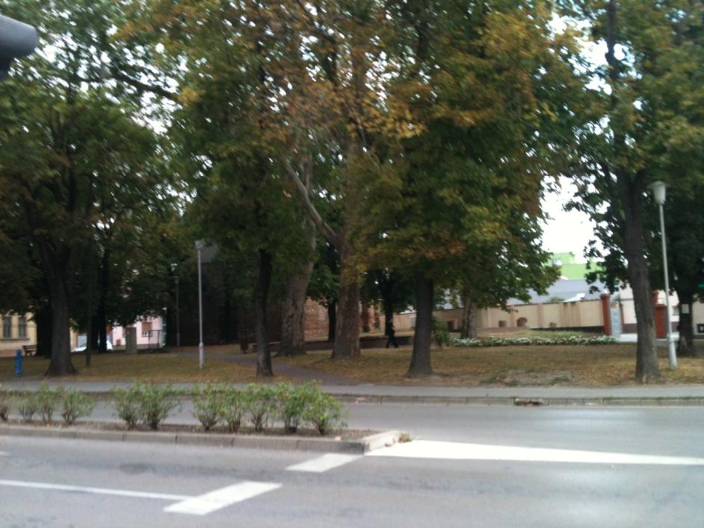

Slide 25
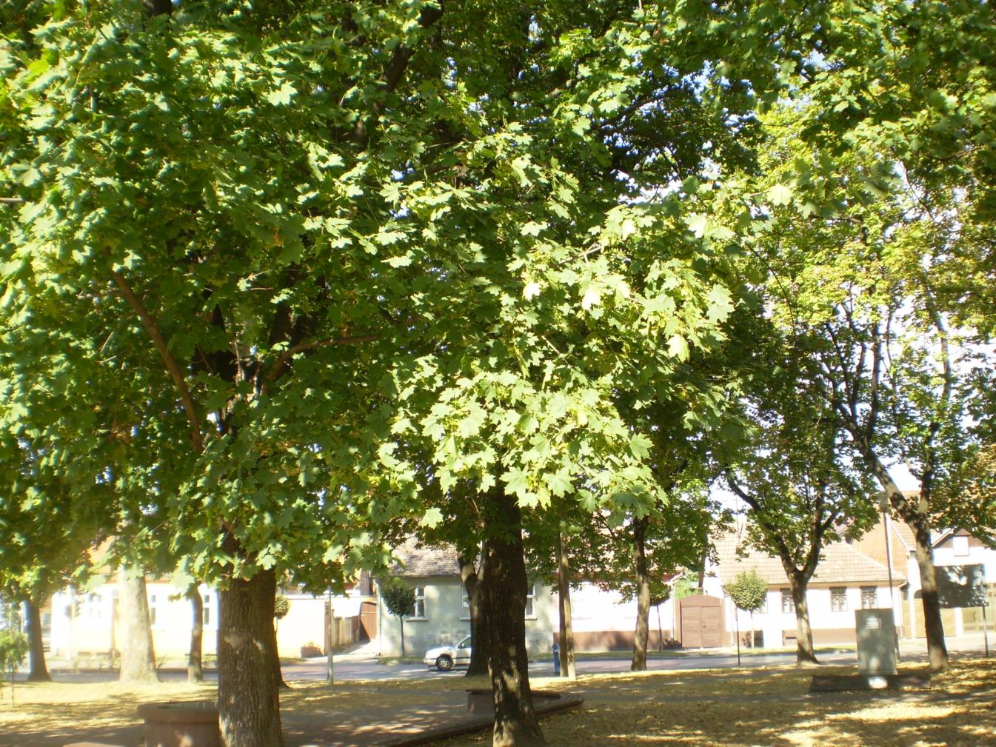

Slide 26
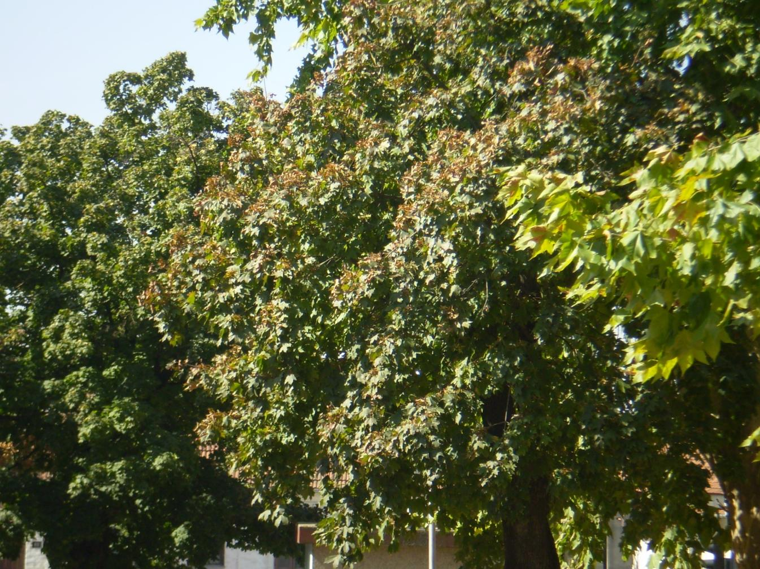

Slide 27
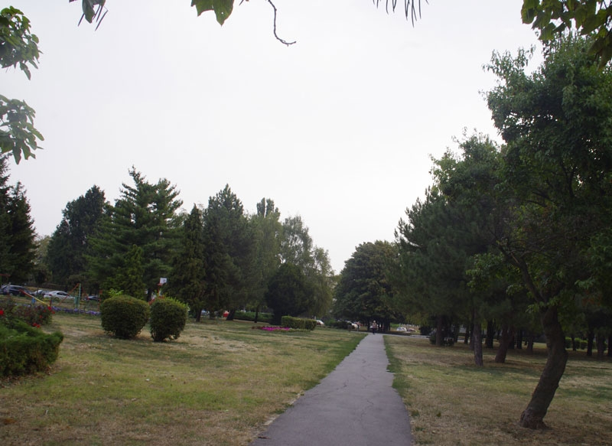
PARK KOLODVOR

Slide 28
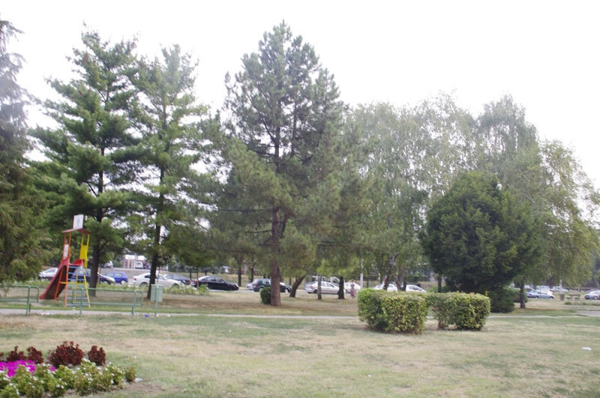

Slide 29
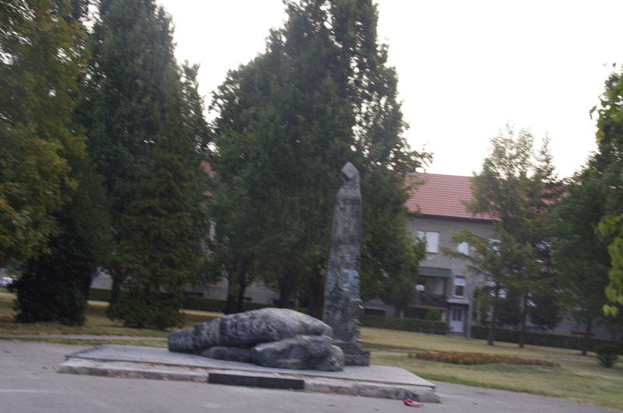

Slide 30
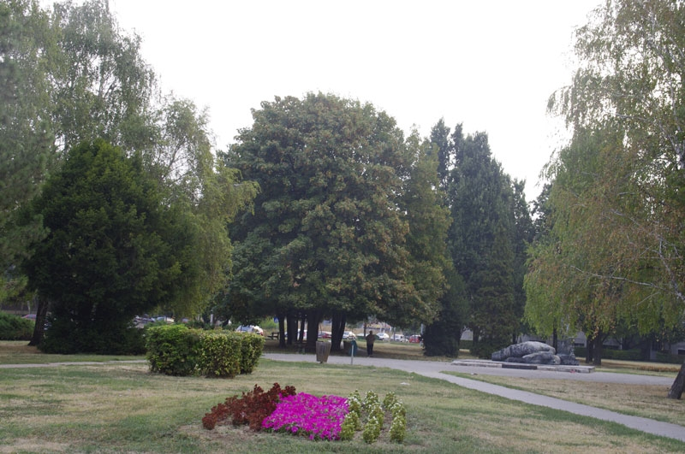

Slide 31
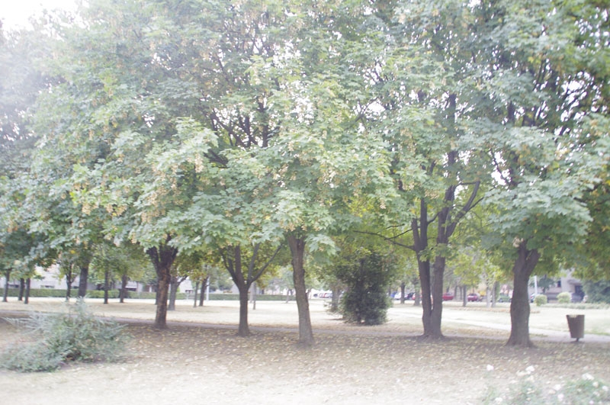

Slide 32
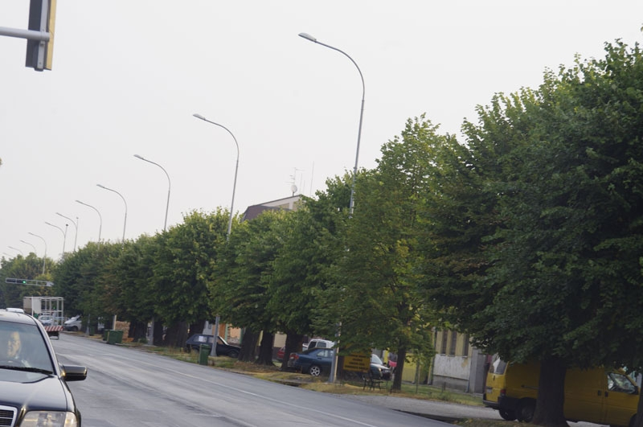
STARI DRVORED
ULICA KRALJA ZVONIMIRA VINKOVCI

Slide 33
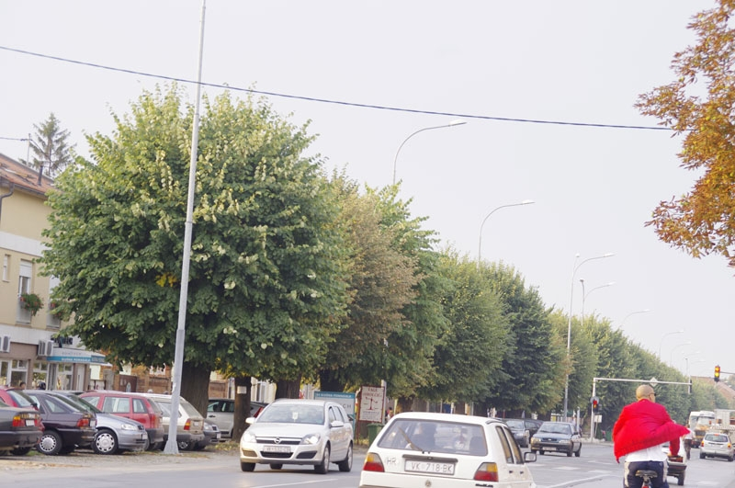

Slide 34
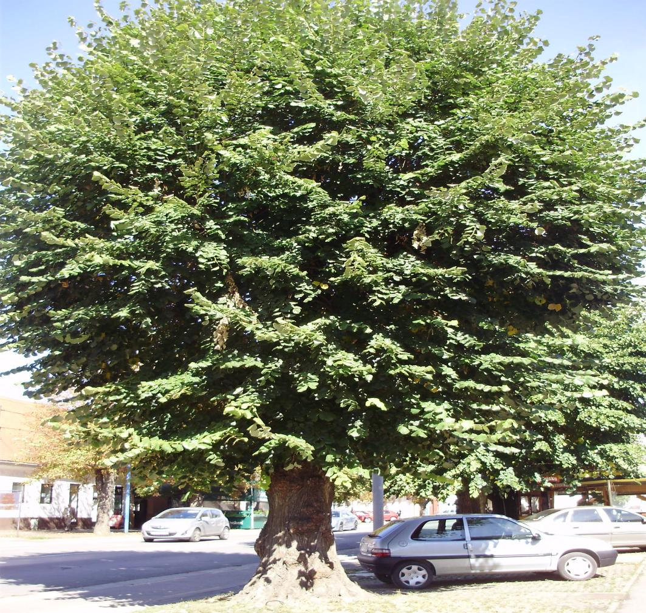

Slide 35
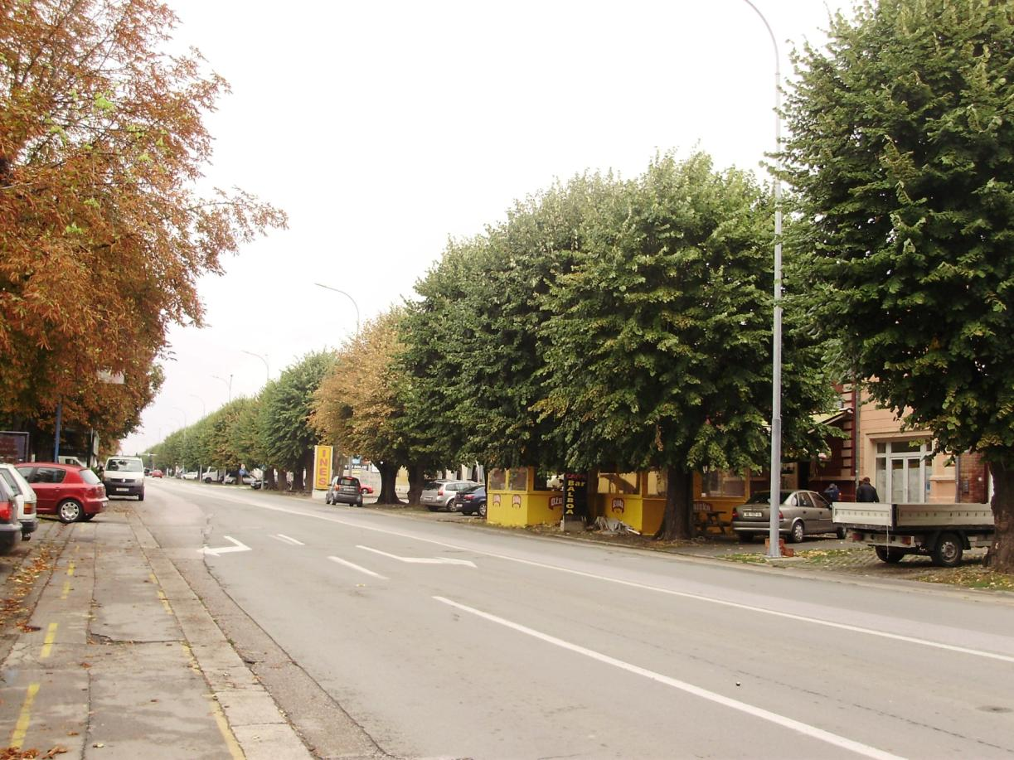

Slide 36
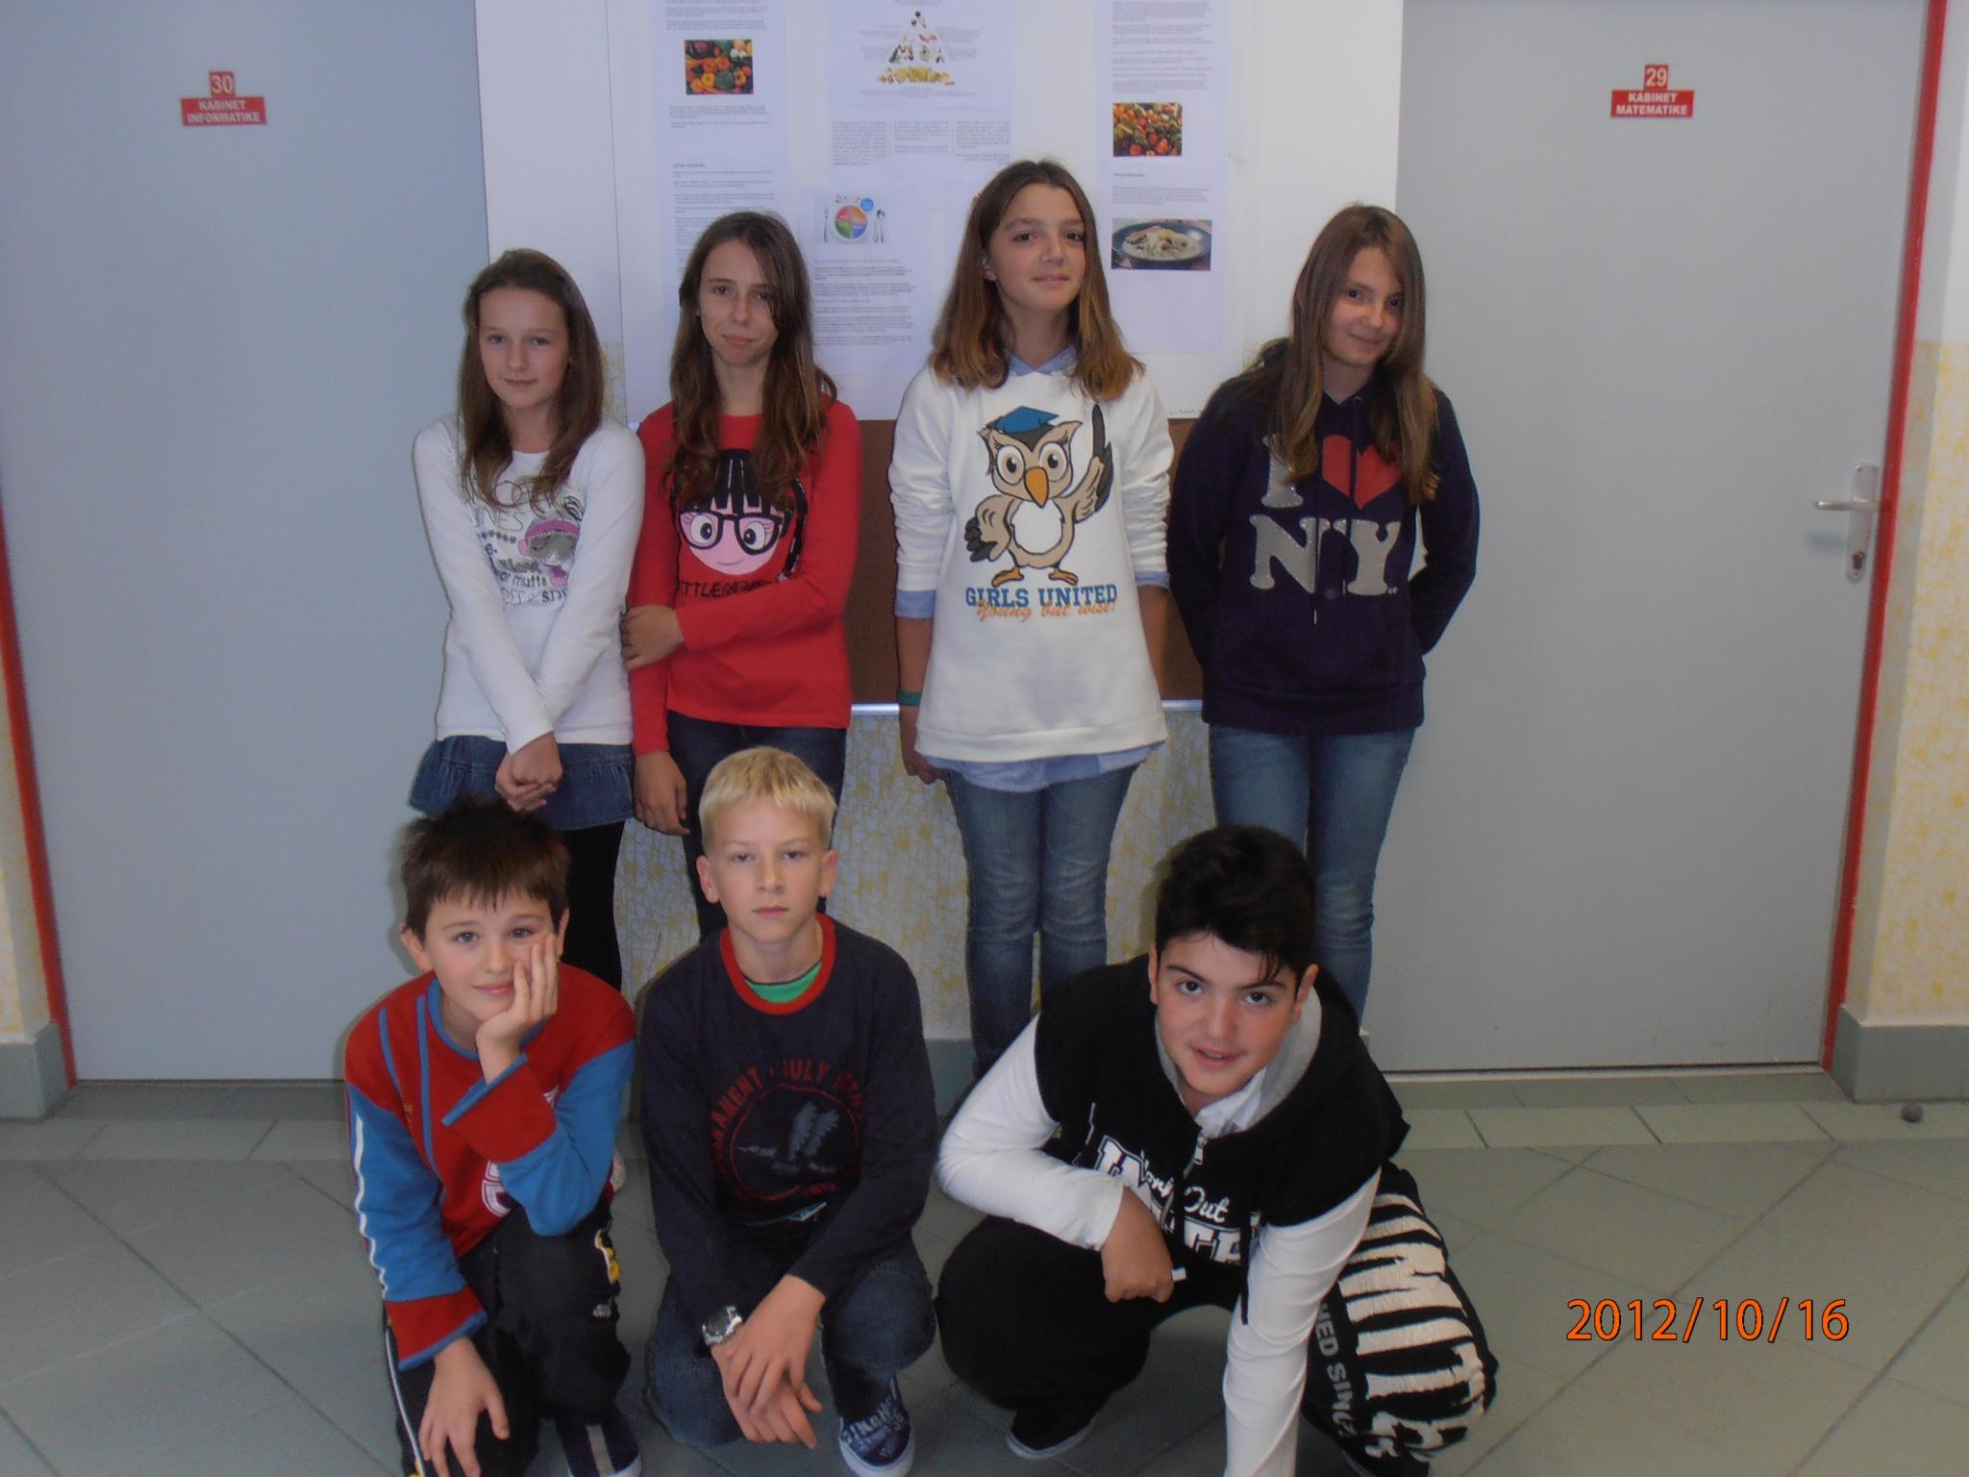

Slide 37
Fotografije pripremili učenici :
6.a razreda- Sara Fuček, Adrian Dražić Karalić,
Petra Matijević i Valerija Pazarac
6.b razreda-Ivana Ivanko, Martin Jozić,
Franciska Miškić i Luka Andrijanić.

Slide 38
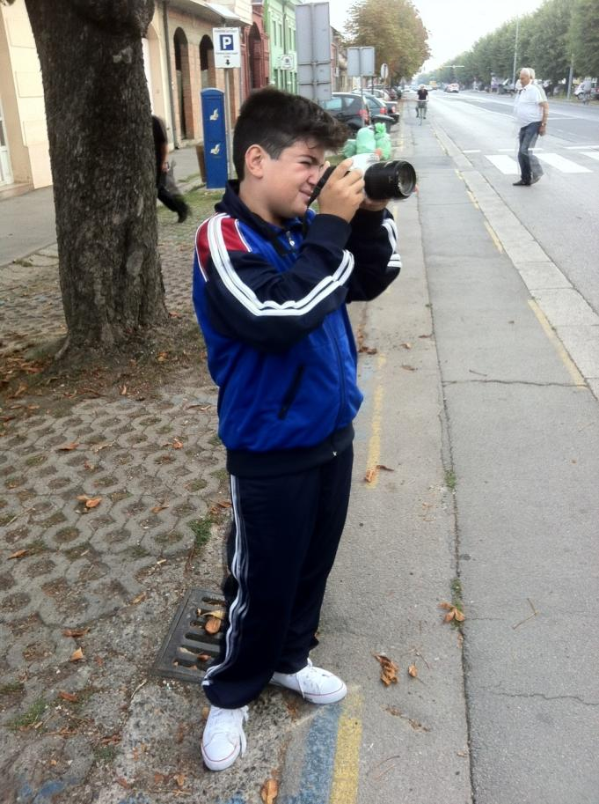
FOTO: ADRIAN DRAŽIĆ-KARALIĆ

